Slide 1







ĐẢNG LÃNH ĐẠO CẢ NƯỚC QUÁ ĐỘ LÊN CHỦ NGHĨA XÃ HỘI
VÀ TIẾN HÀNH CÔNG CUỘC ĐỔI MỚI
(TỪ 1975 ĐẾN NAY)
Chương 3

Slide 2

Đổi mới toàn diện, đưa đất nước ra khỏi
khủng hoảng kinh tế - xã hội 1986 - 1996
Xây dựng chủ nghĩa xã hội và bảo vệ Tổ quốc
1975 - 1981
Tiếp tục công cuộc đổi mới, đẩy mạnh công nghiệp hóa, hiện đại hóa và hội nhập quốc tế (từ 1996 đến nay)
Lãnh đạo cả nước xây dựng chủ nghĩa xã hội và bảo vệ
Tổ quốc (1975 - 1986)
Lãnh đạo công cuộc đổi mới,
đẩy mạnh công nghiệp hóa,
hiện đại hóa và hội nhập quốc tế
(từ năm 1986 đến nay)
Chương 3
Đại hội đại biểu toàn quốc lần thứ V của Đảng
và các bước đột phá tiếp tục đổi mới kinh tế
1982 - 1986
Thành tựu, kinh nghiệm của công cuộc đổi mới
Nguyên nhân và tác hại của tham nhũng

Slide 3

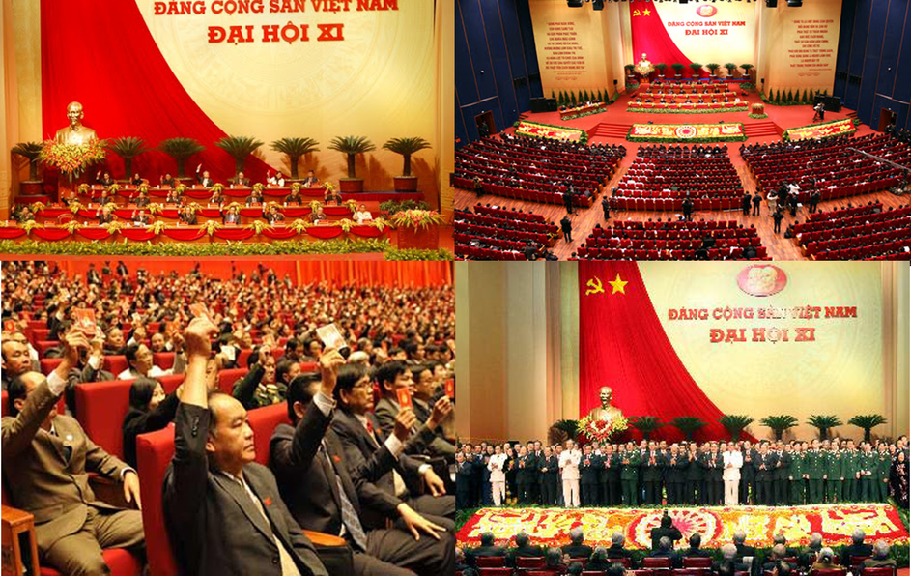
II. Lãnh đạo công cuộc đổi mới, đẩy mạnh công nghiệp hóa, hiện đại hóa và hội nhập quốc tế (từ năm 1986 đến nay)
Tiếp tục công cuộc đổi mới, đẩy mạnh công nghiệp hóa, hiện đại hóa và hội nhập quốc tế (từ 1996 đến nay)
Đại hội lần thứ XI (2011)
của Đảng bổ sung, phát triển Cương lĩnh 1991
Bối cảnh Đại hội XI
Hòa bình, hợp tác và phát triển vẫn là xu thế lớn
Cả nước vừa kỷ niệm 1000 năm Thăng Long với những thành tựu
quan trọng nhưng còn nhiều yếu kém
Chiến tranh cục bộ, xung đột
vũ trang, khủng bố, tranh chấp lãnh thổ diễn biến phức tạp
Các thế lực thù địch tiếp tục chống phá, kích động bạo loạn, đẩy mạnh hoạt động “Diễn biến hòa bình”
Thiên tai, dịch bệnh, khủng hoảng, suy thoái kinh tế toàn cầu,
ô nhiễm môi trường, biến đổi
khí hậu diễn ra nghiêm trọng
Hà Nội
12 - 19/1/2011

Slide 4
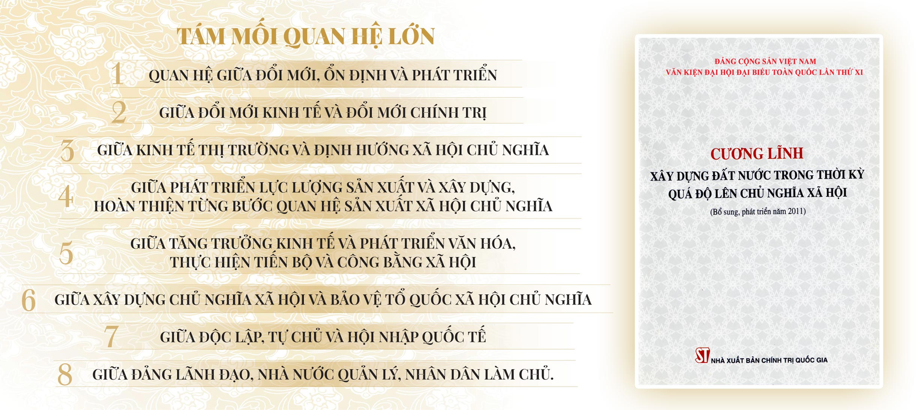
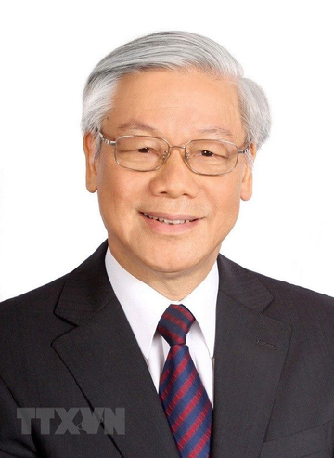

II. Lãnh đạo công cuộc đổi mới, đẩy mạnh công nghiệp hóa, hiện đại hóa và hội nhập quốc tế (từ năm 1986 đến nay)
Tiếp tục công cuộc đổi mới, đẩy mạnh công nghiệp hóa, hiện đại hóa và hội nhập quốc tế (từ 1996 đến nay)
Đại hội lần thứ XI (2011)
của Đảng bổ sung, phát triển Cương lĩnh 1991
Nội dung Đại hội XI
Chiến lược
phát triển
kinh tế - xã hội
2011 - 2020
Đồng chí Nguyễn Phú Trọng
được bầu làm Tổng Bí thư
Hà Nội
12 - 19/1/2011

Slide 5






II. Lãnh đạo công cuộc đổi mới, đẩy mạnh công nghiệp hóa, hiện đại hóa và hội nhập quốc tế (từ năm 1986 đến nay)
Tiếp tục công cuộc đổi mới, đẩy mạnh công nghiệp hóa, hiện đại hóa và hội nhập quốc tế (từ 1996 đến nay)
Đại hội lần thứ XI (2011)
của Đảng bổ sung, phát triển Cương lĩnh 1991
Quá trình cách mạng Việt Nam và những bài học kinh nghiệm
Nội dung Đại hội XI
Quá độ lên chủ nghĩa xã hội ở Việt Nam
trong bối cảnh mới diễn biến phức tạp
Những định hướng lớn về phát triển kinh tế, văn hóa, xã hội, quốc phòng an ninh, đối ngoại
Xây dựng, chỉnh đốn
và phát triển Đảng
Cương lĩnh 2011 bổ sung,
phát triển Cương lĩnh 1991

Slide 6






II. Lãnh đạo công cuộc đổi mới, đẩy mạnh công nghiệp hóa, hiện đại hóa và hội nhập quốc tế (từ năm 1986 đến nay)
Tiếp tục công cuộc đổi mới, đẩy mạnh công nghiệp hóa, hiện đại hóa và hội nhập quốc tế (từ 1996 đến nay)
Đại hội lần thứ XI (2011)
của Đảng bổ sung, phát triển Cương lĩnh 1991
Quá trình cách mạng Việt Nam và những bài học kinh nghiệm
Không ngừng
tăng cường, củng cố bốn đoàn kết
Nội dung Đại hội XI
Sự nghiệp
cách mạng là của nhân dân, do nhân dân, vì nhân dân
Kết hợp sức mạnh
dân tộc với sức mạnh thời đại, trong nước với quốc tế
Quá trình cách mạng Việt Nam
Sự lãnh đạo
đúng đắn của đảng là nhân tố hàng đầu
quyết định thắng lợi
Nắm vững ngọn cờ độc lập dân tộc và chủ nghĩa xã hội.
Hoàn thành cách mạng
dân tộc dân chủ nhân dân
Làm tròn nghĩa vụ quốc tế
Thực hiện đổi mới thắng lợi
Những sai lầm, hạn chế và thái độ

Slide 7


II. Lãnh đạo công cuộc đổi mới, đẩy mạnh công nghiệp hóa, hiện đại hóa và hội nhập quốc tế (từ năm 1986 đến nay)
Tiếp tục công cuộc đổi mới, đẩy mạnh công nghiệp hóa, hiện đại hóa và hội nhập quốc tế (từ 1996 đến nay)
Đại hội lần thứ XI (2011)
của Đảng bổ sung, phát triển Cương lĩnh 1991
Quá độ lên chủ nghĩa xã hội ở Việt Nam
trong bối cảnh mới diễn biến phức tạp
Nội dung Đại hội XI
Đặc điểm, xu thế chung
Đấu tranh dân tộc, giai cấp
Chiến tranh cục bộ, xung đột vũ trang
Hoạt động can thiệp, khủng bố
Hòa bình, độc lập dân tộc, dân chủ, hợp tác và phát triển là xu thế lớn
Tranh chấp lãnh thổ biển, đảo
Cạnh tranh quyết liệt về kinh tế

Slide 8





II. Lãnh đạo công cuộc đổi mới, đẩy mạnh công nghiệp hóa, hiện đại hóa và hội nhập quốc tế (từ năm 1986 đến nay)
Tiếp tục công cuộc đổi mới, đẩy mạnh công nghiệp hóa, hiện đại hóa và hội nhập quốc tế (từ 1996 đến nay)
Đại hội lần thứ XI (2011)
của Đảng bổ sung, phát triển Cương lĩnh 1991
Quá độ lên chủ nghĩa xã hội ở Việt Nam
trong bối cảnh mới diễn biến phức tạp
Nội dung Đại hội XI
Đánh giá về chủ nghĩa xã hội
Xuất hiện các trào lưu
chủ nghĩa xã hội hiện thực mới
"Theo quy luật tiến hóa của lịch sử, loài người nhất định sẽ tiến tới
chủ nghĩa xã hội"
Các nước tư bản chủ nghĩa phải điều chỉnh chiến lược
Chủ nghĩa tư bản còn tiềm năng
phát triển, nhưng chứa đựng
nhiều bất ổn, khủng hoảng
Các quốc gia vừa hợp tác
vừa cạnh tranh gay gắt
vì lợi ích quốc gia, dân tộc
Những mối quan tâm lớn
liên quan vận mệnh thế giới

Slide 9








II. Lãnh đạo công cuộc đổi mới, đẩy mạnh công nghiệp hóa, hiện đại hóa và hội nhập quốc tế (từ năm 1986 đến nay)
Tiếp tục công cuộc đổi mới, đẩy mạnh công nghiệp hóa, hiện đại hóa và hội nhập quốc tế (từ 1996 đến nay)
Đại hội lần thứ XI (2011)
của Đảng bổ sung, phát triển Cương lĩnh 1991
Đẩy mạnh CNH-HĐH gắn với PTKT tri thức, bảo vệ TNMT
Quá độ lên chủ nghĩa xã hội ở Việt Nam
trong bối cảnh mới diễn biến phức tạp
Xây dựng Đảng
trong sạch, vững mạnh
Phát triển kinh tế
thị trường định hướng XHCN
Nội dung Đại hội XI
Xây dựng Nhà nước pháp quyền của dân, do dân, vì dân
8 Phương hướng
phát triển
(Cương lĩnh 2011)
Xây dựng nền văn hóa tiến tiến đậm đà bản sắc, nâng cao đời sống nhân dân, tiến bộ và
công bằng
Xây dựng dân chủ XHCN, tăng cường đoàn kết
dân tộc
Bảo đảm quốc phòng an ninh, trật tự, an toàn xã hội
Đối ngoại độc lập tự chủ, tích cực hội nhập quốc tế

Slide 10
II. Lãnh đạo công cuộc đổi mới, đẩy mạnh công nghiệp hóa, hiện đại hóa và hội nhập quốc tế (từ năm 1986 đến nay)
Tiếp tục công cuộc đổi mới, đẩy mạnh công nghiệp hóa, hiện đại hóa và hội nhập quốc tế (từ 1996 đến nay)
Đại hội lần thứ XI (2011)
của Đảng bổ sung, phát triển Cương lĩnh 1991
Quá độ lên chủ nghĩa xã hội ở Việt Nam
trong bối cảnh mới diễn biến phức tạp
Nội dung Đại hội XI

Slide 11
II. Lãnh đạo công cuộc đổi mới, đẩy mạnh công nghiệp hóa, hiện đại hóa và hội nhập quốc tế (từ năm 1986 đến nay)
Tiếp tục công cuộc đổi mới, đẩy mạnh công nghiệp hóa, hiện đại hóa và hội nhập quốc tế (từ 1996 đến nay)
Đại hội lần thứ XI (2011)
của Đảng bổ sung, phát triển Cương lĩnh 1991
Những định hướng lớn về phát triển kinh tế, văn hóa, xã hội, quốc phòng an ninh, đối ngoại
Nội dung Đại hội XI
Kinh tế Nhà nước
Giữ vai trò chủ đạo
Phát triển
nền kinh tế
thị trường
định hướng
xã hội chủ nghĩa
Các thành phần
kinh tế bình đẳng trước pháp luật, là các bộ phận hợp thành nền kinh tế
Kinh tế tập thể
Cùng với kinh tế nhà nước tạo nền tảng xã hội chủ nghĩa
Kinh tế tư nhân
Một trong những động lực quan trọng
Kinh tế có vốn
đầu tư nước ngoài
Khuyến khích
phát triển

Slide 12

II. Lãnh đạo công cuộc đổi mới, đẩy mạnh công nghiệp hóa, hiện đại hóa và hội nhập quốc tế (từ năm 1986 đến nay)
Tiếp tục công cuộc đổi mới, đẩy mạnh công nghiệp hóa, hiện đại hóa và hội nhập quốc tế (từ 1996 đến nay)
Đại hội lần thứ XI (2011)
của Đảng bổ sung, phát triển Cương lĩnh 1991
Những định hướng lớn về phát triển kinh tế, văn hóa, xã hội, quốc phòng an ninh, đối ngoại
Nội dung Đại hội XI
Công nghiệp hóa,
hiện đại hóa
Kinh tế
tri thức
Bảo vệ
tài nguyên, môi trường
Coi trọng phát triển công nghiệp nặng, chế tạo, có lợi thế
Phát triển
kinh tế là
nhiệm vụ
trung tâm
Phát triển nông, lâm, ngư có
chất lượng cao, công nghệ cao
gắn với công nghiệp chế biến
Cơ cấu kinh tế hợp lý,
hiện đại, hiệu quả, bền vững
Gắn kết chặt chẽ
ba khu vực kinh tế
Bảo đảm hài hòa, gắn kết
các vùng miền
Xây dựng nền kinh tế độc lập, tự chủ, tích cực hội nhập

Slide 13
II. Lãnh đạo công cuộc đổi mới, đẩy mạnh công nghiệp hóa, hiện đại hóa và hội nhập quốc tế (từ năm 1986 đến nay)
Tiếp tục công cuộc đổi mới, đẩy mạnh công nghiệp hóa, hiện đại hóa và hội nhập quốc tế (từ 1996 đến nay)
Đại hội lần thứ XI (2011)
của Đảng bổ sung, phát triển Cương lĩnh 1991
Những định hướng lớn về phát triển kinh tế, văn hóa, xã hội, quốc phòng an ninh, đối ngoại
Nội dung Đại hội XI
Xây dựng nền
văn hóa tiên tiến, đậm đà bản sắc dân tộc
Coi con người là trung tâm của phát triển
Coi phát triển giáo dục đào tạo là quốc sách
Đầu tư cho giáo dục đào tạo là đầu tư phát triển
Chủ trương: chuẩn hóa, hiện đại hóa và xã hội hóa giáo dục
Đẩy lùi tệ nạn xã hội
Cân bằng giới tính và chất lượng dân số

Slide 14

II. Lãnh đạo công cuộc đổi mới, đẩy mạnh công nghiệp hóa, hiện đại hóa và hội nhập quốc tế (từ năm 1986 đến nay)
Tiếp tục công cuộc đổi mới, đẩy mạnh công nghiệp hóa, hiện đại hóa và hội nhập quốc tế (từ 1996 đến nay)
Đại hội lần thứ XI (2011)
của Đảng bổ sung, phát triển Cương lĩnh 1991
Xây dựng, chỉnh đốn
và phát triển Đảng
Nội dung Đại hội XI
Đảng lãnh đạo bằng cương lĩnh, sách lược, chủ trương lớn
Thống nhất
lãnh đạo
công tác cán bộ và quản lý cán bộ
Chịu sự giám sát của nhân dân, hoạt động trong khuôn khổ Hiến pháp & pháp luật

Slide 15
II. Lãnh đạo công cuộc đổi mới, đẩy mạnh công nghiệp hóa, hiện đại hóa và hội nhập quốc tế (từ năm 1986 đến nay)
Tiếp tục công cuộc đổi mới, đẩy mạnh công nghiệp hóa, hiện đại hóa và hội nhập quốc tế (từ 1996 đến nay)
Đại hội lần thứ XI (2011)
của Đảng bổ sung, phát triển Cương lĩnh 1991
Nội dung Đại hội XI
Quan điểm phát triển:
Phát triển nhanh gắn với phát triển bền vững
Ba đột phá chiến lược
1. Hoàn thiện thể chế kinh tế thị trường định hướng XHCN
2. Phát triển nhanh nguồn nhân lực, nhất là chất lượng cao
3. Xây dựng kết cấu hạ tầng đồng bộ, hiện đại
Chiến lược
phát triển
kinh tế - xã hội
2011 - 2020
Định hướng
Đổi mới mô hình tăng trưởng, cơ cấu lại nền kinh tế
Tăng hiệu lực, hiệu quả quản lý Nhà nước
Đấu tranh phòng chống tham nhũng

Slide 16
II. Lãnh đạo công cuộc đổi mới, đẩy mạnh công nghiệp hóa, hiện đại hóa và hội nhập quốc tế (từ năm 1986 đến nay)
Tiếp tục công cuộc đổi mới, đẩy mạnh công nghiệp hóa, hiện đại hóa và hội nhập quốc tế (từ 1996 đến nay)
Đại hội lần thứ XI (2011)
của Đảng bổ sung, phát triển Cương lĩnh 1991
Thực hiện đường lối Đại hội XI
Hội nghị Trung ương 4 khóa XI (1/2012)
Chủ trương xây dựng
hệ thống kết cấu hạ tầng đồng bộ
Đưa nước ta cơ bản
trở thành nước
công nghiệp theo hướng
hiện đại vào năm 2020
Hội nghị Trung ương 5 khóa XI (5/2012)
Khẳng định vai trò,
khái niệm đất đai
Đất được phân bổ hợp lý, sử dụng đúng mục đích, tiết kiệm và
có hiệu quả, đảm bảo mục đích trước mắt và lâu dài

Slide 17
II. Lãnh đạo công cuộc đổi mới, đẩy mạnh công nghiệp hóa, hiện đại hóa và hội nhập quốc tế (từ năm 1986 đến nay)
Tiếp tục công cuộc đổi mới, đẩy mạnh công nghiệp hóa, hiện đại hóa và hội nhập quốc tế (từ 1996 đến nay)
Đại hội lần thứ XI (2011)
của Đảng bổ sung, phát triển Cương lĩnh 1991
Thực hiện đường lối Đại hội XI
Hội nghị Trung ương 6 khóa XI (10/2012)
Kết luận Đề án tiếp tục sắp xếp, đổi mới và nâng cao hiệu quả DNNN
DNNN là công cụ
hỗ trợ Nhà nước QLKT
Tập trung vào các lĩnh vực
then chốt, trọng yếu
Mở rộng quyền tự chủ,
tự chịu trách nhiệm

Slide 18
II. Lãnh đạo công cuộc đổi mới, đẩy mạnh công nghiệp hóa, hiện đại hóa và hội nhập quốc tế (từ năm 1986 đến nay)
Tiếp tục công cuộc đổi mới, đẩy mạnh công nghiệp hóa, hiện đại hóa và hội nhập quốc tế (từ 1996 đến nay)
Đại hội lần thứ XI (2011)
của Đảng bổ sung, phát triển Cương lĩnh 1991
Thực hiện đường lối Đại hội XI
Hội nghị Trung ương 4 khóa XI (1/2012)
Nghị quyết số 12-NQ/TW (16/1/2012)
Một số vấn đề cấp bách trong xây dựng Đảng hiện nay
Hội nghị Trung ương 7 khóa XI
Nghị quyết số 25-NQ/TW (3/6/2013)
Tăng cường sự lãnh đạo của Đảng trong công tác dân vận trong tình hình mới

Slide 19
II. Lãnh đạo công cuộc đổi mới, đẩy mạnh công nghiệp hóa, hiện đại hóa và hội nhập quốc tế (từ năm 1986 đến nay)
Tiếp tục công cuộc đổi mới, đẩy mạnh công nghiệp hóa, hiện đại hóa và hội nhập quốc tế (từ 1996 đến nay)
Đại hội lần thứ XI (2011)
của Đảng bổ sung, phát triển Cương lĩnh 1991
Thực hiện đường lối Đại hội XI
Hội nghị Trung ương 6 khóa XI
Nghị quyết số 20-NQ/TW (1/12/2012)
Phát triển khoa học &
công nghệ phục vụ sự nghiệp CNH HĐH trong điều kiện KTTT định hướng XHCN
Hội nghị Trung ương 8 khóa XI
Nghị quyết số 29-NQ/TW (4/11/2013)
Đổi mới toàn diện, căn bản
giáo dục và đào tạo đáp ứng
CNH HĐH

Slide 20
II. Lãnh đạo công cuộc đổi mới, đẩy mạnh công nghiệp hóa, hiện đại hóa và hội nhập quốc tế (từ năm 1986 đến nay)
Tiếp tục công cuộc đổi mới, đẩy mạnh công nghiệp hóa, hiện đại hóa và hội nhập quốc tế (từ 1996 đến nay)
Đại hội lần thứ XI (2011)
của Đảng bổ sung, phát triển Cương lĩnh 1991
Thực hiện đường lối Đại hội XI
Hội nghị Trung ương 9 khóa XI
Nghị quyết số 33-NQ/TW (9/6/2014)
Xây dựng, phát triển văn hóa, con người Việt Nam đáp ứng nhu cầu phát triển bền vững đất nước
Hội nghị Trung ương 5 khóa XI
Chủ trương giải quyết
một số vấn đề
chính sách xã hội
1. Thực hiện rộng rãi chính sách an sinh xã hội
2. Khuyến khích mọi thành phần tham gia
3. Tạo điều kiện để người dân tự đảm bảo an sinh

Slide 21
II. Lãnh đạo công cuộc đổi mới, đẩy mạnh công nghiệp hóa, hiện đại hóa và hội nhập quốc tế (từ năm 1986 đến nay)
Tiếp tục công cuộc đổi mới, đẩy mạnh công nghiệp hóa, hiện đại hóa và hội nhập quốc tế (từ 1996 đến nay)
Đại hội lần thứ XI (2011)
của Đảng bổ sung, phát triển Cương lĩnh 1991
Thực hiện đường lối Đại hội XI
Hội nghị Trung ương 7 khóa XI
Nghị quyết số 24-NQ/TW (6/3/2013)
Chủ động ứng phó biến đổi
khí hậu, tăng cường quản lý
tài nguyên & bảo vệ môi trường
Hội nghị Trung ương 8 khóa XI
Nghị quyết số 28-NQ/TW (25/10/2013)
Chiến lược bảo vệ Tổ quốc
trong tình hình mới

Slide 22
XIN CẢM ƠN!!!

